Slide 1
Universidade Aberta do SUS – UNASUS Universidade Federal de Pelotas Especialização em Saúde da Família Modalidade a Distância
Trabalho de Conclusão de Curso
Programa de câncer de colo uterino e de mama em uma Unidade Básica de Saúde na Comunidade da Moréia no Município do Rio de Janeiro
JULIANA LUCAS DE ARRUDA
Orientador: Cláudio O. Souto

Slide 2
Introdução
►Importância da ação programática
√O Câncer de colo de útero e de mama apresenta índices de incidência e mortalidade elevados no Brasil (MINISTÉRIO DA SAÚDE, 2006).
√ Diante da realidade da população adscrita à UBS (mulheres em condições precárias e muitas gestantes), torna-se prioritário o desenvolvimento de ações que irão auxiliar no esclarecimento a respeito do câncer de colo uterino e mama.
√A importância da realização do exame preventivo destes cânceres precisa ser divulgada à população, e os profissionais de saúde têm o dever de informar, instruir e atender as mulheres.

Slide 3
Introdução
►Município do Rio de Janeiro
√População de 6.323.037 habitantes
√Possui 87 unidades básicas de saúde (UBS) tradicionais
√ESF em expansão, aproximadamente 66 CSF

Slide 4
Introdução
►Clínica da Família Bibi Vogel
√Bairro: Engenho da Rainha – RJ
√População adstrita: 24.000 pessoas
√São 6 ESF, com média de 4.000 pessoas cada
√Cada equipe é composta por 6 microáreas cada.
√Composição: 1 médico, 1 enfermeiro, 1 técnico de enfermagem, 6 agentes comunitários de saúde, 1 agente de vigilância sanitária, 1 administrativo.
√São 2 dentistas, para 3 equipes cada.
√ Minha área específica é da comunidade da Moréia.
√É a única da clínica que não tem ainda polícia pacificadora.

Slide 5
Introdução
►Ação programática na CF antes da intervenção
√As consultas de prevenção de CA de colo de útero e mama estavam bem no começo
√Baixa cobertura de detecção precoce de CA de colo uterino e de mama
√Não era realizado um registro adequado e monitoramento regular
√Baixa adesão ao programa
√Falta de atividades educativas

Slide 6
Objetivos e metas
►Objetivo geral
√Melhorar a detecção precoce de câncer de colo de útero e de mama.
►Objetivos específicos
1. Ampliar a cobertura de detecção precoce do câncer de colo de útero e do câncer de mama;
2. Melhorar a adesão das mulheres à realização de exame CP de colo uterino e mamografia;
3. Melhorar a qualidade de atendimento
4. Melhorar registro das informações
5. Promover a saúde

Slide 7
Metodologia – Ações
√Acolhimento das mulheres da população alvo
√Agendar consultas para a população alvo
√Disponibilizar protocolo técnico
√Priorizar o atendimento das mulheres da população alvo que nunca fizeram os exames de preventivo
√Organizar visitas domiciliares para as faltosas
√Estimular a participação dos membros da equipe e definir suas atribuições
√Organizar arquivo dos resultados dos exames
√Acolher todas as mulheres que procuram a UBS para saber o resultado de exames

Slide 8
Metodologia - Ações
√Estabelecer condutas terapêuticas
√Fazer vínculo da UBS com os sistemas de referência
√Implantar planilha/registro específico de acompanhamento e pactuar com a equipe o registro das informações
√Identificar as mulheres de maior risco para câncer de colo uterino e mama
√Registrar todas as mulheres acompanhadas na UBS, suas avaliações de risco e se receberam orientações
√Ouvir a comunidade sobre estratégias para a não evasão das mulheres e implantação do Programa de prevenção do câncer de colo uterino e de mama na UBS
√Compartilhar com usuárias e a comunidade as condutas para o controle social através dos indicadores de qualidade dos exames coletados

Slide 9
Metodologia – Ações
√Esclarecer as mulheres da população alvo e a comunidade:
importância da realização do exame CP de colo uterino
auto-exame das mamas e mamografia
periodicidade e atendimento de quem nunca fez os exames
atenção prioritária dos resultados de exames CP de colo de útero e o seu tempo de espera
direito de manutenção dos registros de saúde no serviço e solicitação de segunda via
riscos para câncer de colo de útero e mama, e medidas de combate.

Slide 10
Metodologia - Ações
√Esclarecer as mulheres da população alvo e a comunidade:
incentivar o uso de preservativos, a não adesão ao uso de tabaco, álcool e drogas, prática de atividade física regular, hábitos alimentares saudáveis e aleitamento exclusivo até os seis meses de vida
divulgar as ações no cuidado à saúde, incentivar a importância do auto-cuidado
promover a participação na organização, planejamento e gestão das ações de saúde para mulheres e suas famílias, assim como reconhecer situações de risco e vulnerabilidade

Slide 11
Metodologia - Ações
√ Capacitar a equipe da UBS:
Acolhimento das mulheres com acesso ao programa e busca das que nunca realizaram os exames
Periodicidade de realização dos exames
Monitoramento e acolhimento da demanda por resultados
Interpretação dos resultados dos exames e encaminhamentos
Registro adequado das informações
Avaliação de risco para câncer de colo uterino e de mama.
Contato com associação de moradores e representantes

Slide 12
Metodologia- Logística
►Materiais utilizados:
√Caderno de Atenção Básica nº 13, sobre o Controle dos Cânceres do Colo do Útero e da Mama, do Ministério da Saúde, 2006
√Ficha- espelho
√Planilha eletrônica de coleta de dados
√Prontuário eletrônico

Slide 13
Metodologia - Logística
►Durante os 4 meses de intervenção
Busca ativa das faltosas pelos ACSs
Consultas, reuniões, panfletagens nas ruas da comunidade
Capacitação da equipe
Ao final de cada mês consolidação em planilha eletrônica

Slide 14
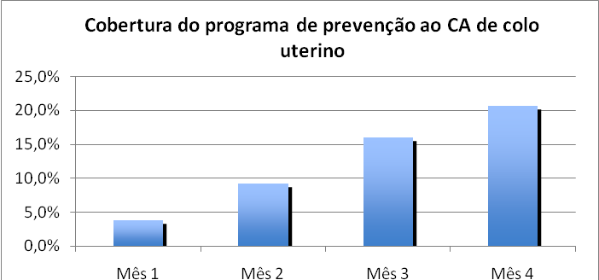
Resultados
Meta: Ampliar em 50% a cobertura de detecção precoce do câncer de colo uterino das mulheres na faixa etária entre 25 e 64 anos.
Resultado: 20,7% (124)

Slide 15
Resultados
Meta: Captar 100% das mulheres de 50 a 69 anos de idade da área de cobertura da UBS que nunca realizaram mamografia.
Resultado: 25% (35). Faltou a informação de quem nunca realizou a mamografia na ficha-espelho, prejudicando o indicador.
Meta: Captar 100% das mulheres de 25 a 64 anos de idade que nunca realizaram CP de colo uterino.
Resultado: 20,7% (124). Faltou a informação de quem nunca realizou o CP de colo uterino na ficha-espelho, prejudicando o indicador.

Slide 16
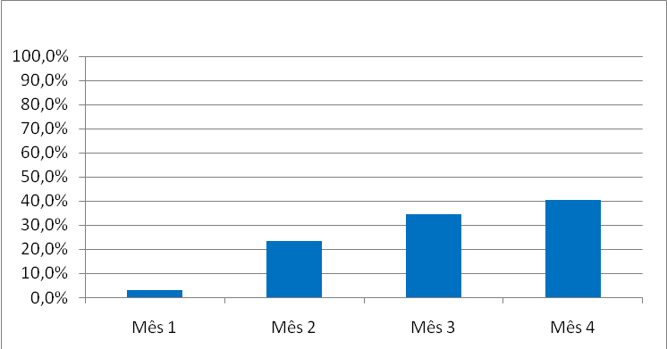
Resultados
Meta: Garantir em 50% das mulheres a adoção de condutas terapêuticas do resultado do CP
Resultado: 40,3% (50)
Proporção de mulheres com adoção de condutas terapêuticas do resultado do CP conforme fluxograma adotado do protocolo da UBS

Slide 17
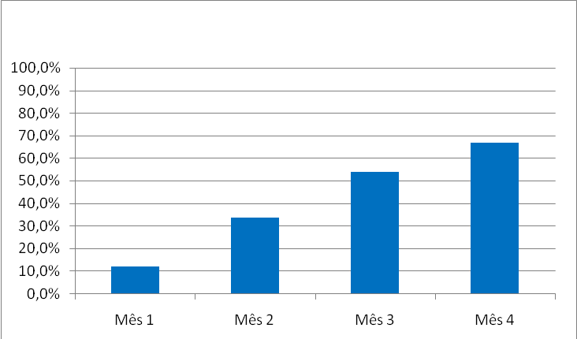
Resultados
Meta: Aplicar a periodicidade de rastreamento através do exame citopatológico de colo uterino recomendada pelo Ministério da Saúde a 100% das mulheres de 25 a 64 anos.
Resultado: 66,9% (83), porém 100%(124) passaram a ficar em dia após consulta.
Exame citopatológico para câncer de colo uterino em dia

Slide 18
Resultados
Meta: Garantir 100% referência e contra-referência para as mulheres com exame CP e mamografia alterada.
Resultado: 100% (124). Apesar de todas as mulheres que necessitaram de encaminhamento terem sido referenciadas, não houve o retorno da contra referência. Faltou a informação de que era necessário a contra referência na ficha-espelho, prejudicando o indicador.

Slide 19
Resultados
Meta: Buscar 100% das mulheres faltosas para a realização dos exames conforme periodicidade
Resultado:100% (84). Todas tiveram busca ativa, porém somente 21 foram consultadas durante a intervenção.

Slide 20
Resultados
Meta: Atender 100% das mulheres de 50 a 69 anos residentes na área com mamografia em dia
Meta: Encaminhar 100% das mulheres de 50 a 69 anos para avaliação adequada das mamas
Meta: Realizar 100% de avaliação de risco para CA de colo uterino para mulheres entre 50 e 69 anos de idade
Meta: Realizar 100% de orientação sobre as rotinas de detecção precoce de CA de mama
Resultados das metas acima: 100%

Slide 21
Resultados
Meta: Coletar as amostras satisfatórias do exame CP de colo uterino em 100%.
Meta: Registrar 100% nos formulários específicos da coleta de exame CP de colo uterino e a realização da mamografia
Meta: Orientar 100% das mulheres cadastradas sobre DST e fatores de risco para câncer de colo de útero e mama
Resultados das metas acima: 100%

Slide 22
Discussão
►Importância da intervenção
√Equipe
aperfeiçoamento da prática
melhor embasamento para orientação após capacitação
maior integração da equipe
√Serviço
os cânceres de colo de útero e de mama podem ser diagnosticados precocemente
diminuição da superlotação dos hospitais e os gastos com a saúde pública
maior procura por atendimento, melhorando os indicadores necessários a uma boa gestão do serviço.

Slide 23
Discussão
►Importância da intervenção
√Comunidade
adesão das mulheres
maior esclarecimento e conscientização
√Incorporação às rotinas do serviço
ampliação do trabalho de conscientização
registros mais completos

Slide 24
Reflexão crítica quanto a aprendizagem na implementação da intervenção
►Expectativas iniciais: Alcançar as metas que eu havia proposto no trabalho.
√ O alto absenteísmo das mulheres às consultas
√ Procura pelo preventivo ginecológico por muitas mulheres fora da faixa etária de estudo.
√ Mudanças na equipe de trabalho, como ausência de médico e técnico de enfermagem, agentes comunitários de licença-maternidade ou demitidos, ocasionando uma sobrecarga de trabalho da enfermeira da equipe, meu caso.

Slide 25
Reflexão crítica quanto a aprendizagem na implementação da intervenção
►Prática profissional:
√Reforço dos conhecimentos que já obtinha, e a oportunidade de aprimorar conhecimentos a cerca do assunto e poder compartilhá-lo com colegas de equipe e pessoas da comunidade, através das consultas, palestras, panfletos e reuniões.
►Aprendizados relevantes:
√ Necessidade de realizar o exame CP em dia, e a inspeção anual das mamas, de forma a prevenir os cânceres de colo de útero e mama.

Slide 26
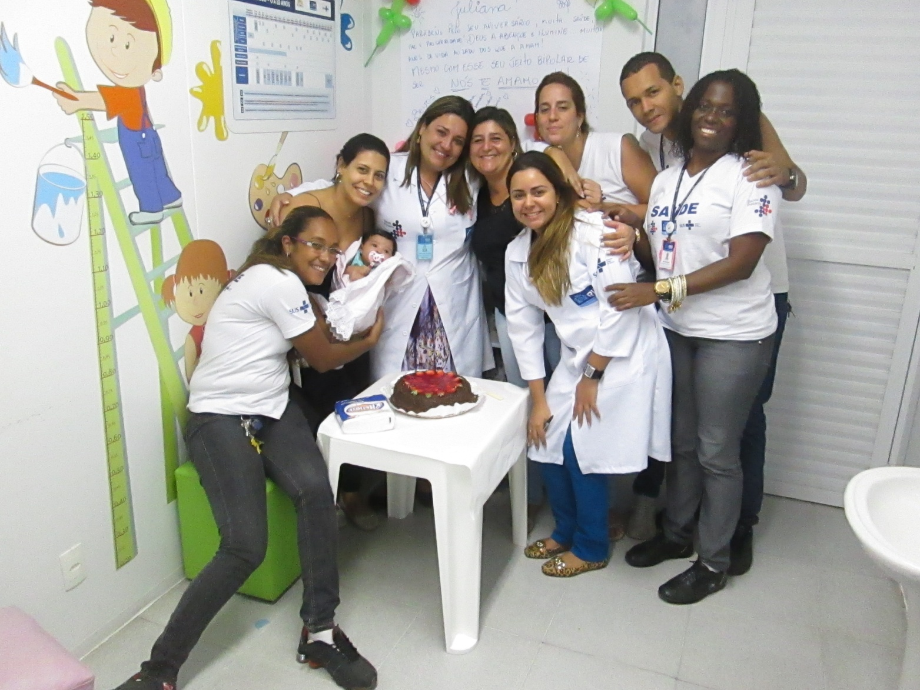
Obrigada!!!

